Slide 1
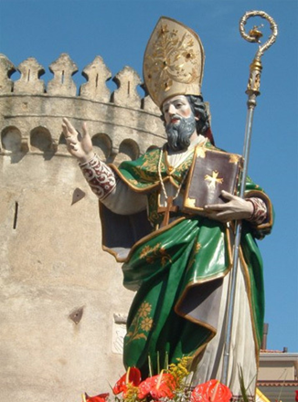
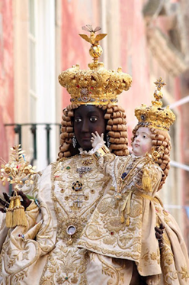
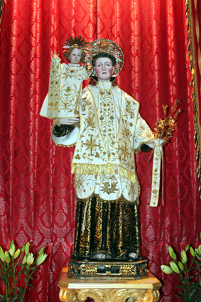
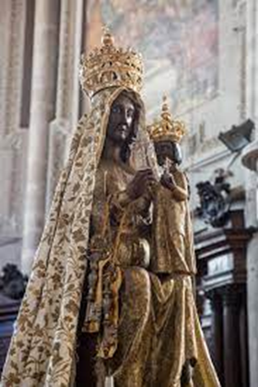
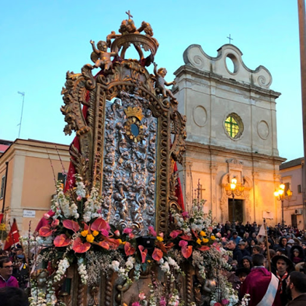
FESTE PATRONALI

Slide 2
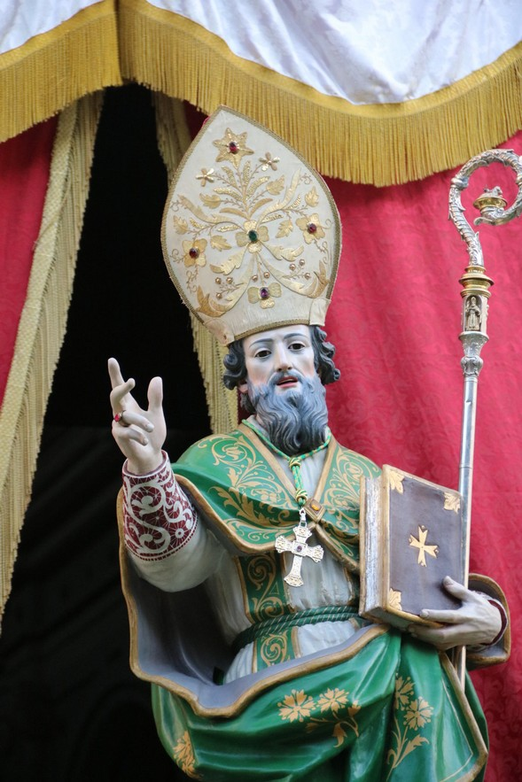
FESTIVITA’ DI San SABINO
San Sabino visse ben 105 anni, tra il 461 ed il 566 d. C.
Per circa 80 anni fu Sacerdote e per 52, Vescovo di Canosa.
Egli venne riconosciuto Patrono di Torremaggiore con una bolla emanata nel 1216 da Papa Onorio III. Una sua
reliquia fu dapprima conservata nell’omonima
Chiesa distrutta dal terremoto del 1627 e mai
più ricostruita. Successivamente, tale reliquia venne
trasferita nella Chiesa di S. Maria della
Strada che, tutt’ora, ospita la statua del
Santo in abiti vescovili bianchi e verdi e che si
porta in processione. La Festa di San Sabino, a Torremaggiore, generalmente viene celebrata dal primo Sabato al Lunedì successivo del mese di Giugno.
Oltre al Sacro Rito della Processione, si accompagna un’interessante Fiera per promuovere l’agricoltura,
l’antiquariato ed il commercio di generi vari, tra cui i prodotti
tipici.

Slide 3
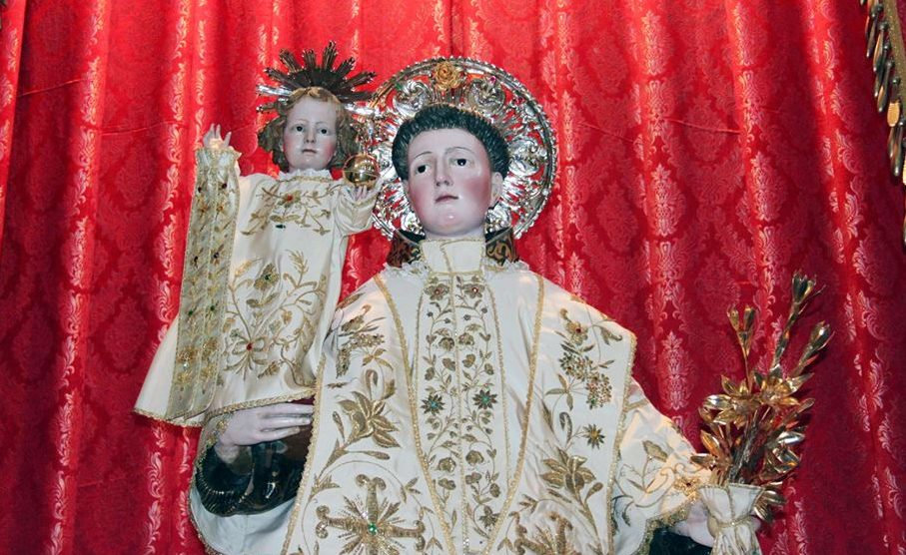
FESTIVITA’ DI
SANT’ANTONIO
Sant’Antonio si presentò nella città di Orta Nova in una situazione molto critica.
Egli diede grande speranza a tutti i cittadini, sia per aver curato
miracolosamente alcune malattie che per aver fatto crescere i raccolti. Infatti
La venerazione del Santo è molto importante per gli Ortesi. Osservando
l’immagine, possiamo notare che la statua del Santo è caratterizzata da
un’espressione pietosa e afflitta. Egli sorregge con una mano Gesù bambino.
Le vesti sacerdotali sono di colore bianco con decorazioni dorate. La Festa di
Sant’Antonio è celebrata il 13 giugno con una grandissima processione svolta
all’aperto. Il programma della Festa è molto semplice. Solitamente verso le
7:00 c’è la benedizione del pane. In seguito, ci si occupa della Santa Messa per ringraziare tutti gli uomini che coltivano i campi con i loro attrezzi. Poi, in
piazza Pietro Nenni c’è la consegna delle chiavi Benedette. Infine la festività
religiosa si conclude con una messa serale.

Slide 4
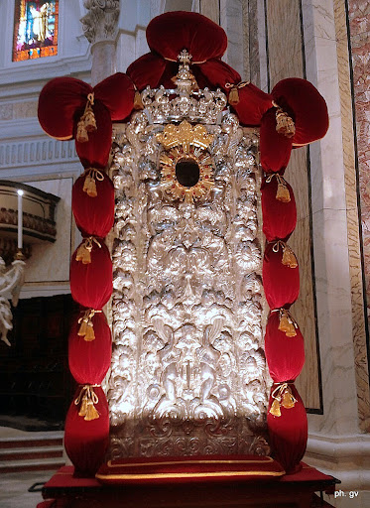
FESTIVITA’ DELLA MADONNA
DEI SETTE VELI
La Madonna dei sette veli è uno dei titoli con cui viene venerata Maria, ricordando un'apparizione avvenuta a Foggia nel 1731 a Sant'Alfonso Maria de' Liguori. Ovviamente c’è una storia dietro a tutto ciò. Innanzitutto, bisogna dire che la Chiesa di Maria Santissima dei Sette Veli, edificata intorno al 1100, custodiva un'antica icona bizantina recuperata prodigiosamente nel 1062 da alcuni pastori in una palude dove era stata nascosta alla fine del VIII° secolo per sottrarla alla furia degli iconoclasti. Il dipinto raffigurava la Madonna ed era ricoperto da veli per un'antica tradizione. Il volto di Maria, prodigiosamente scoperto, si mostrò vivo al santo per due volte: nel 1731 e nel 1745. Le celebrazioni festive vengono svolte due volte: dal 20 al 22 marzo per ricordare le apparizioni avvenute nel sec. XVIII e dal 13 al 16 agosto. La giornata del sabato, la Statua verrà portata in processione dai fedeli per le vie della città, mentre lunedì prossimo, presso la Cattedrale di Foggia, si terrà
la consueta omelia.

Slide 5
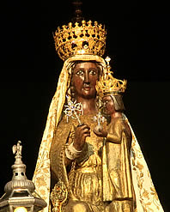
FESTIVITA’ DI
SANTA MARIA
Santa Maria Patrona viene festeggiata a Lucera il 14-15-16 agosto, quindi nel cuore del ferragosto. I festeggiamenti hanno origini molto antiche perché sono legate alla liberazione dai saraceni, durante il periodo angioino. Con l’istituzione del Corteo storico del 1983, iniziò a Lucera la tradizione di rievocare ogni 14 agosto il momento della consegna delle chiavi della città da parte di Carlo II d’Angiò alla figura della Vergine Maria, seguito dalla processione in piazza Duomo. Attualmente, il 15 agosto c’è la festa dell’Assunta. Il 16 agosto, giorno della festa di San Rocco, c’è la grande processione cittadina della statua Patrona. Ad aprire il corteo sono le parrocchie insieme alle associazioni religiose, alle confraternite e al clero. La processione ha inizio nel tardo pomeriggio per poi ritornare in Cattedrale col giungere della sera. Nel momento in cui la statua Patrona giunge a Porta Foggia viene avviata la batteria, che blocca la Vergine per quasi un’ora per poi riprendere il percorso. La festa prosegue con eventi musicali, infatti è organizzata l’esibizione di uno o più cantanti in Piazza Matteotti, e si conclude con i tre fuochi pirotecnici nei pressi dell’Anfiteatro Romano.

Slide 6
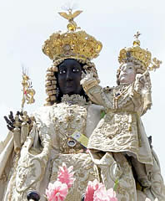
FESTIVITA’ MADONNA DEL
SOCCORSO
La festa patronale di San Severo è un evento ricco di tradizione e ritualità. L’evento va a celebrare la Madonna del Soccorso, patrona della città di San Severo e della diocesi. I festeggiamenti vanno dalla terza domenica di maggio sino al lunedì successivo, con i santi Severino abate e Severo vescovo al contempo patroni. La statua di San Severo sarebbe giunta in Puglia direttamente dalla Sicilia nel 1564. La prima festa Patronale del Soccorso è attestata nel 1858, con l’anno successivo nel quale fu istituito il patronato della Madonna nera, ovvero la trasformazione della festa patronale di San Severo vescovo. Due sono le processioni di questa festività dove si portano in spalla simulacri di santi, tra cui i quattro angeli, Custode, Gabriele, Raffaele e Michele, venerati nella Chiesa del Soccorso, con fragorosi scoppi di batterie pirotecniche incendiate in base al passaggio dei cortei sacri nei venti rioni. La Festa di San
Severo è caratterizzata anche dal Festival Nazionale Fuochi d’Artificio e Batterie alla bolognese, a cui partecipano ditte pirotecniche di importanza internazionale, cimentandosi in spettacoli pirotecnici aerei serali e batterie.

